Slide 1
Cтворення та актуалізація профіля науково-педагогічних працівників Бердянського державного педагогічного університету

Slide 3
Присутність БДПУ у Google Академії
Знайдено 103 науковця з 266 науково-педагогічних працівників БДПУ
77 за запитом Бердянський державний педагогічний університет
20 за запитом Бердянский государственный педагогический университет
5 за запитом Berdyansk State Pedagogical University

Slide 4
Присутність БДПУ
У Бібліометриці української науки знайдено лише
56 науковців з профілем у
Google Академії

Slide 5
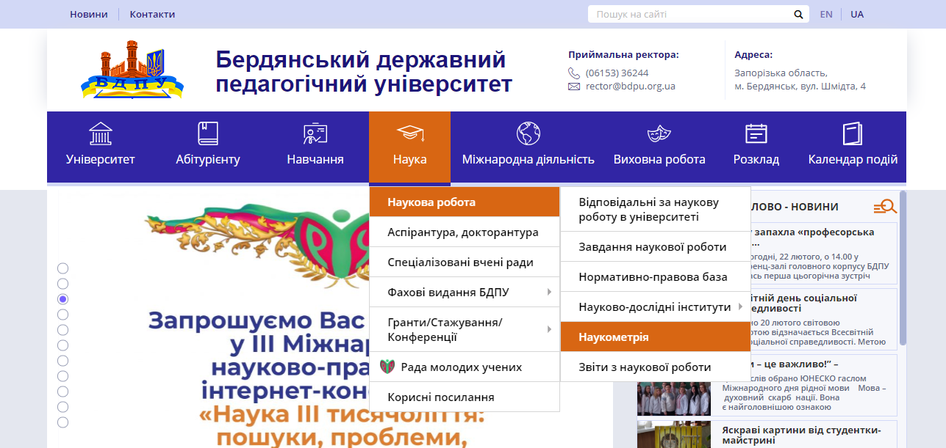
Наукометрія на сайті БДПУ

Slide 6
http://bdpu.org/naukova-robota/important-nr/

Slide 7
Деканам факультетів зобов’язати науково-педагогічних працівників факультетів до 11 березня 2019 року здійснити такі заходи:
– створити/актуалізувати профіль дослідника в наукометричній базі Google Scholar відповідно до інструкції (Додаток 1 );
– створити/актуалізувати профіль дослідника в реєстрі унікальних ідентифікаторів дослідників ORCID відповідно до інструкції (Додаток 2);
– створити/актуалізувати профіль дослідника в реєстрі ідентифікаторів учених ResearcherID відповідно до інструкції (Додаток 3);
– створити/актуалізувати профіль дослідника в науковому порталі Researchgate відповідно до інструкції (Додаток 4);
– актуалізувати авторський профіль на наукометричній платформі Scopus (зведення авторських ID, об’єднання своїх публікацій);
– подати до наукового відділу інформацію про профілі науково-педагогічних працівників за формою (Додаток 5);
– використовувати уніфіковану назву організації при поданні публікації до наукових видань: Бердянський державний педагогічний університет українською мовою та Berdyansk State Pedagogical University англійською мовою.
Завідувачу бібліотеки Білокінь С. В. забезпечити консультування наукових і науково-педагогічних працівників щодо роботи з наукометричними платформами Scopus і Web of Science та реєстрами унікальних ідентифікаторів дослідників ResearcherlD і ORCID (контактна особа – бібліотекар І категорії Потапенко Г. В.)/

Slide 8
Наукометричні бази та наукометричні платформи
Google Scholar
ORCID
ResearcherID
ResearchGate

Slide 9
Зверніть увагу на такі рекомендації:
використовувати офіційну електрону адресу (у домені bdpu.org.ua);
вказати транслітерований варіант імені та прізвища;
у разі зміни прізвища вказати дівоче, якщо необхідно підтвердити авторство;
місце роботи вказати двома мовами: Бердянський державний педагогічний університет (Berdyansk State Pedagogical University);
обов'язково вказати власну сторінку сайту БДПУ;
обов’язково видалити з профілю чужі роботи, невірні або дублюючі записи;
(Webometrics вважає такі облікові записи шахрайськими).

Slide 10
Рекомендації для оновлення поштової скриньки bdpu.org.ua
Усім викладачам на приватну пошту відправлено лист з інструкцією по налаштуванню корпоративної пошти.
Лист з інструкцією може випадково потрапити до Спаму, тому перевірте Спам-пошту.
Якщо ваша приватна адреса у домені *.ru, зверніться особисто до інформаційного відділу.

Slide 11
Google Scholar
Google Академія
це некомерційна пошукова бібліометрична система, що індексує наукові публікації та наводить дані про їх цитування.

Slide 12
Реєстрація у Google Академії https://scholar.google.com.ua
Для підтвердження приналежності науковця до сфери діяльності БДПУ необхідно мати електрону адресу в домені bdpu.org.ua. У випадку її відсутності створити у встановленому порядку.
Для одержання інформації від Google Академії неодхідно мати обліковий запис Google. У випадку його відсутності створити обліковий запис Google.

Slide 13
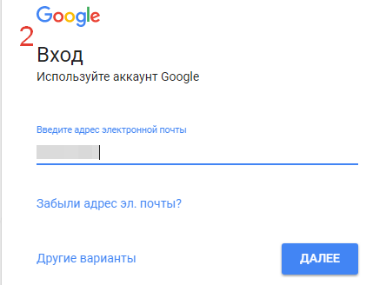
Реєстрація у Google Академії

Slide 14
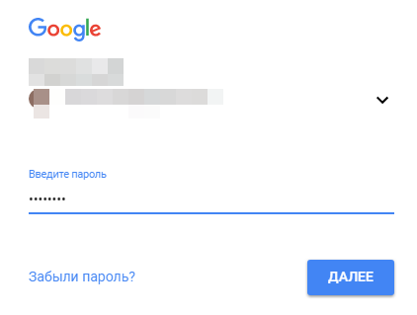

Slide 15
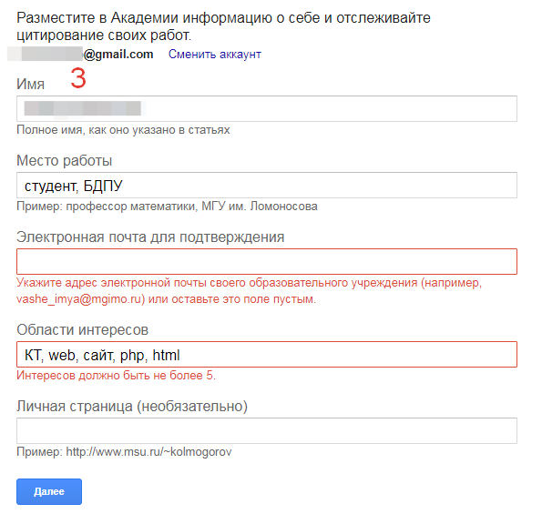

Slide 16
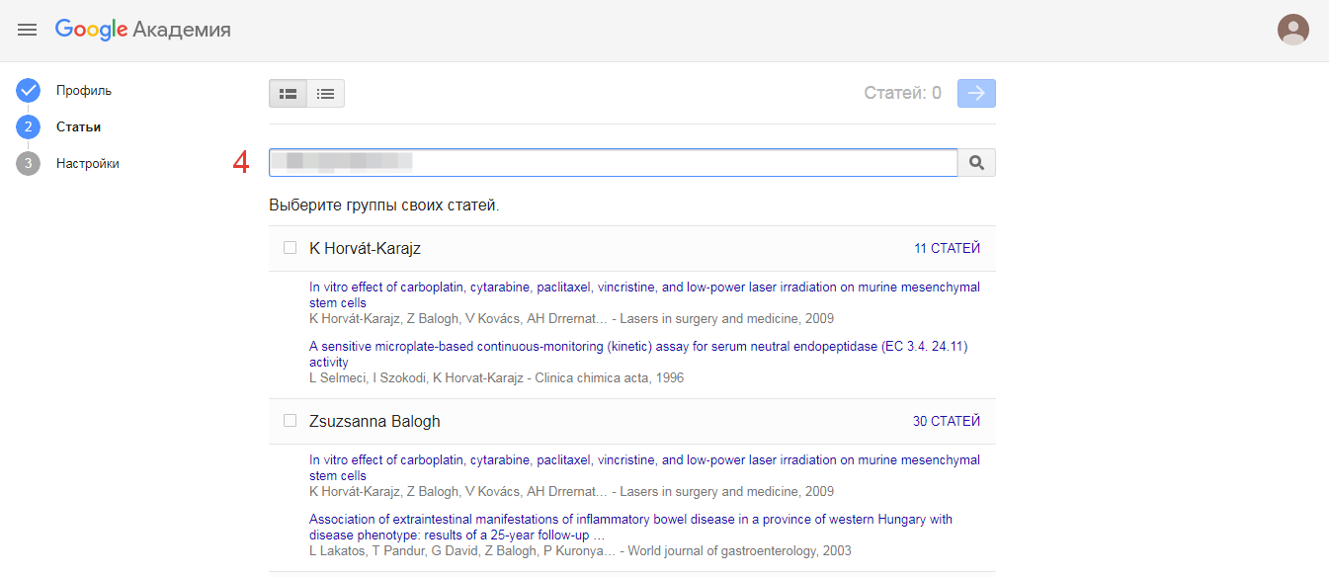

Slide 17
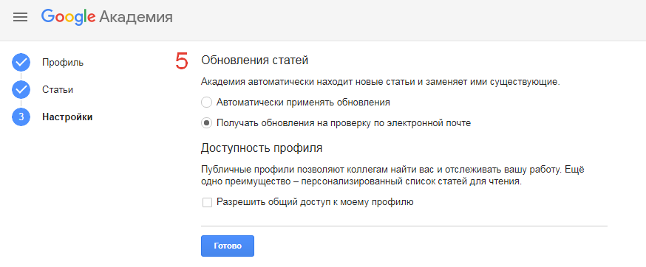

Slide 18
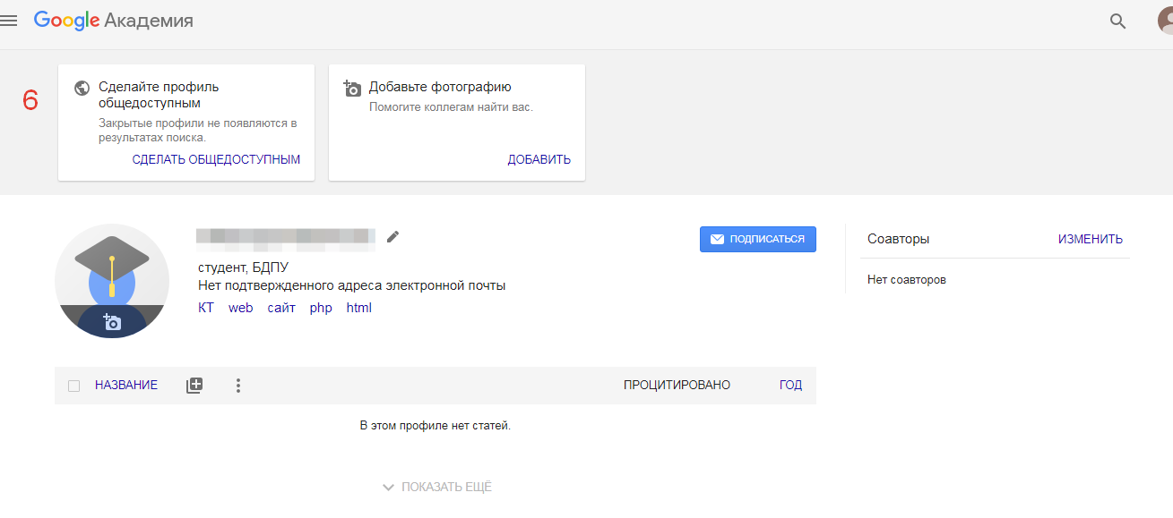

Slide 19
Редагування профілю Google Академії

Slide 20
2. ORCID
Open Researcher and Contributor ID (ORCID) - відкритий, некомерційний проект для створення та підтримки реєстру унікальних ідентифікаторів дослідників.
Основна мета створення ORCID - вирішити проблему ідентифікації вчених з однаковими іменами та прізвищами.
Переваги ORCID:
швидка реєстрація;
вирішується проблема ідентифікації дослідника;
ORCID одна з небагатьох систем, що дозволяє пов'язати різні унікальні ідентифікатори автора (Author ID Scopus, Researcher ID Web of Science).

Slide 21
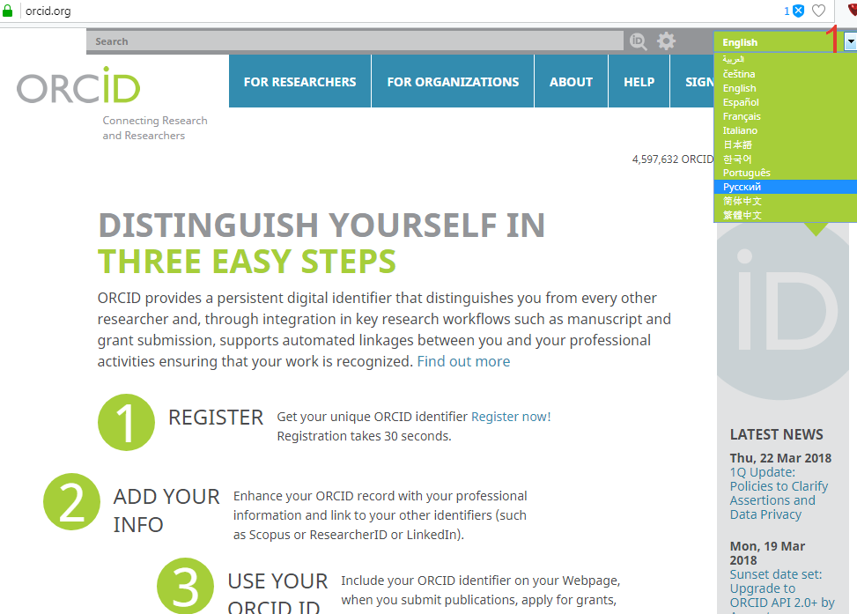
Реєстрація у https://orcid.org

Slide 22
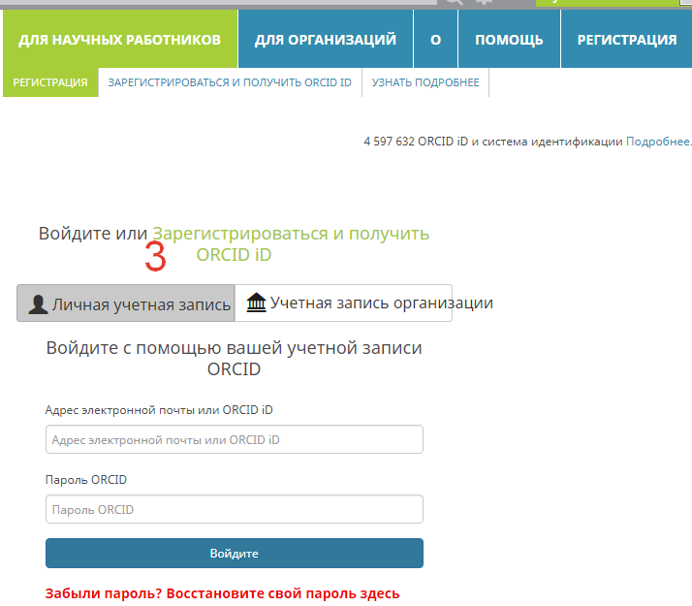
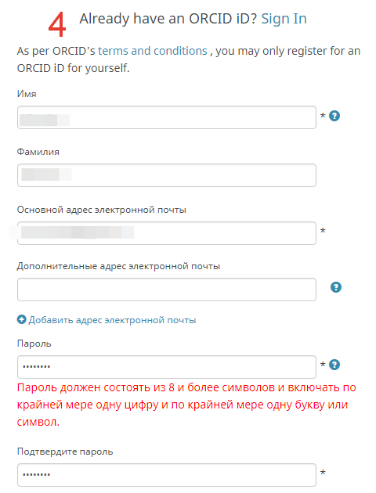

Slide 23
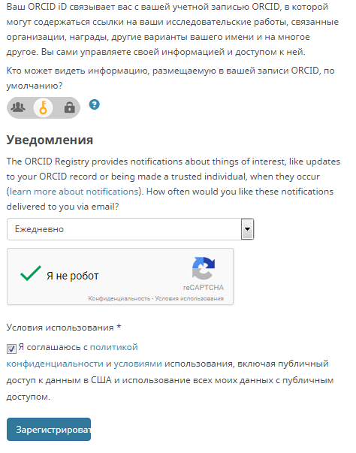
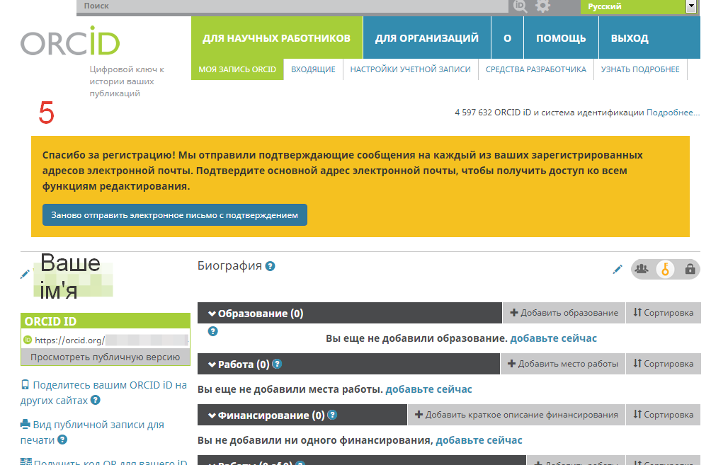
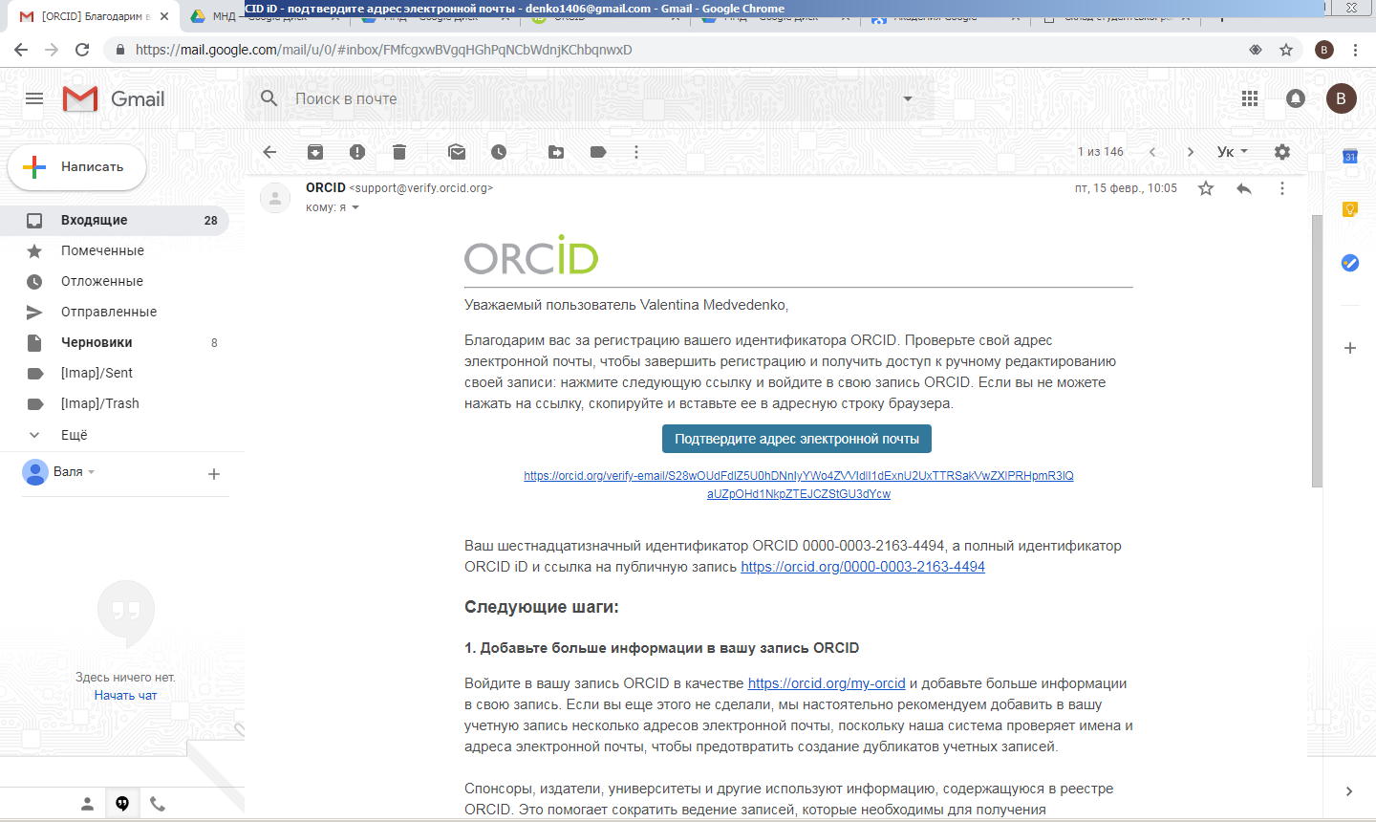

Slide 24
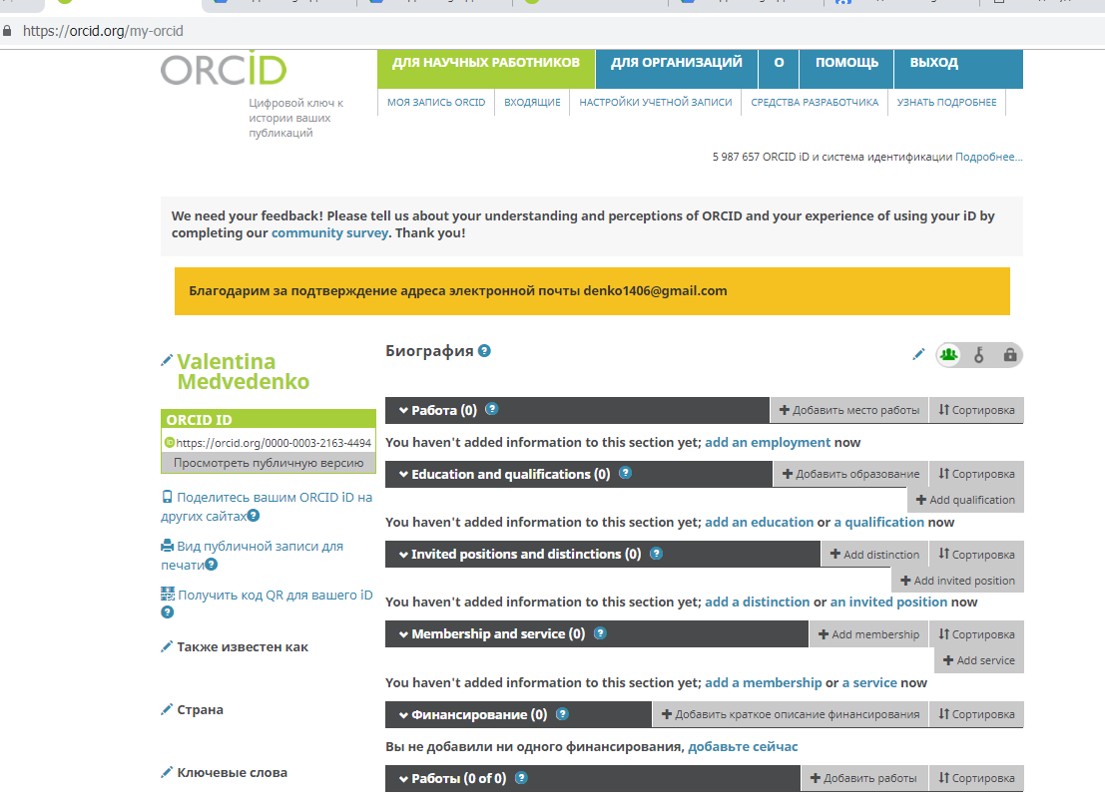

Slide 26
ResearcherID
ResearcherID - система ідентифікації авторів, створена компанією Thomson Reuters для використання разом з базою наукової літератури Web of Science. Реєстрація в ResearcherID доступна всім з будь-яких комп'ютерів і не вимагає підписки на Web of Science або наявності публікацій, проіндексованих в цій базі.

Slide 27
ResearcherID дозволяє:
створювати профіль вченого;
формувати список власних публікацій;
здійснювати пошук вчених або груп авторів за дослідженнями, які для вас цікаві;
створювати запрошення до співпраці;
переглядати бібліометричні метрики;
асоціювати свій профіль з ORCID.

Slide 28
Реєстрація на сайті http://www.researcherid.com

Slide 29
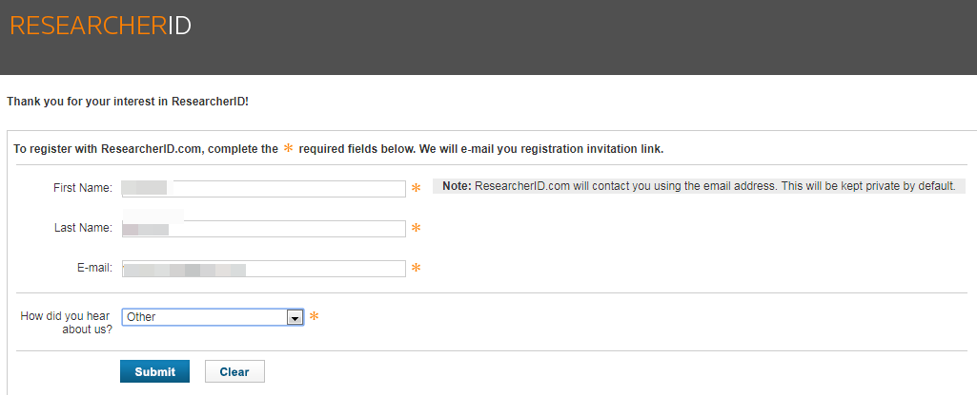

Slide 30
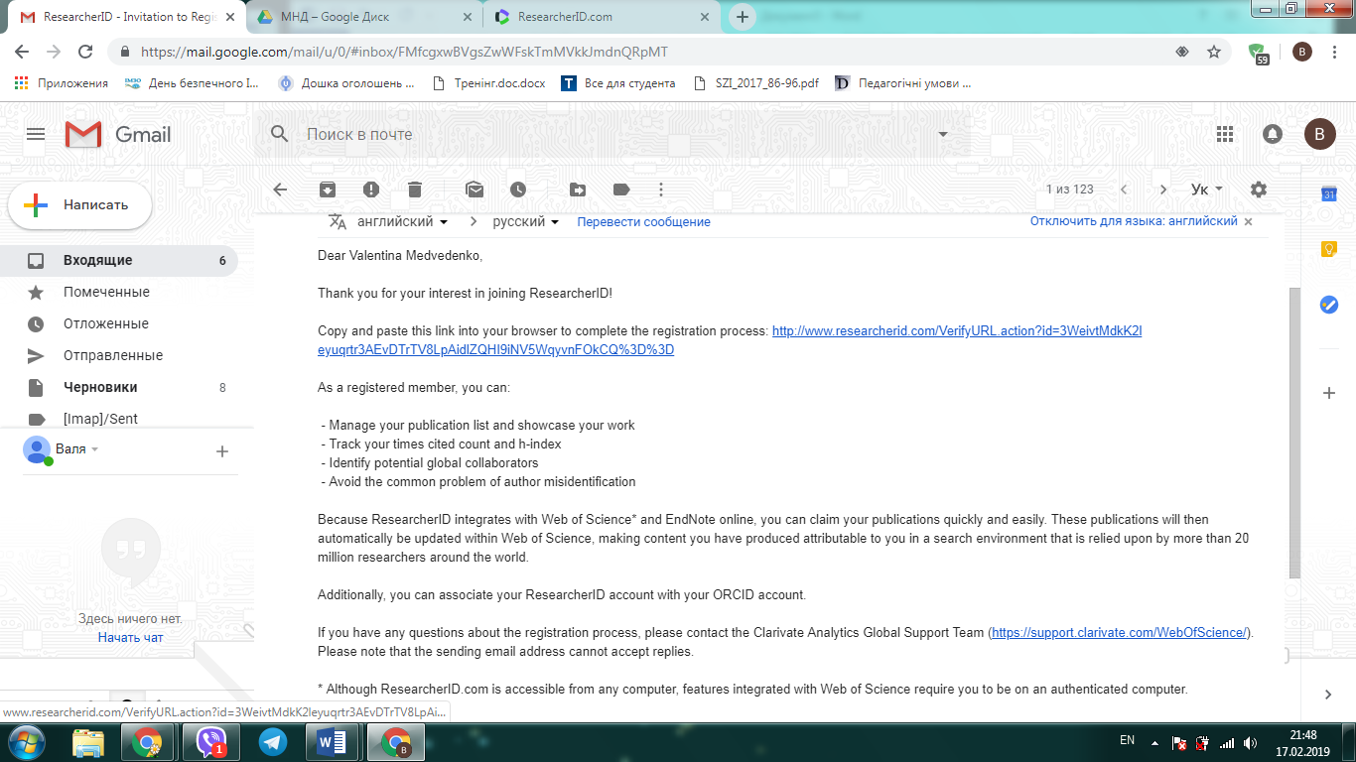
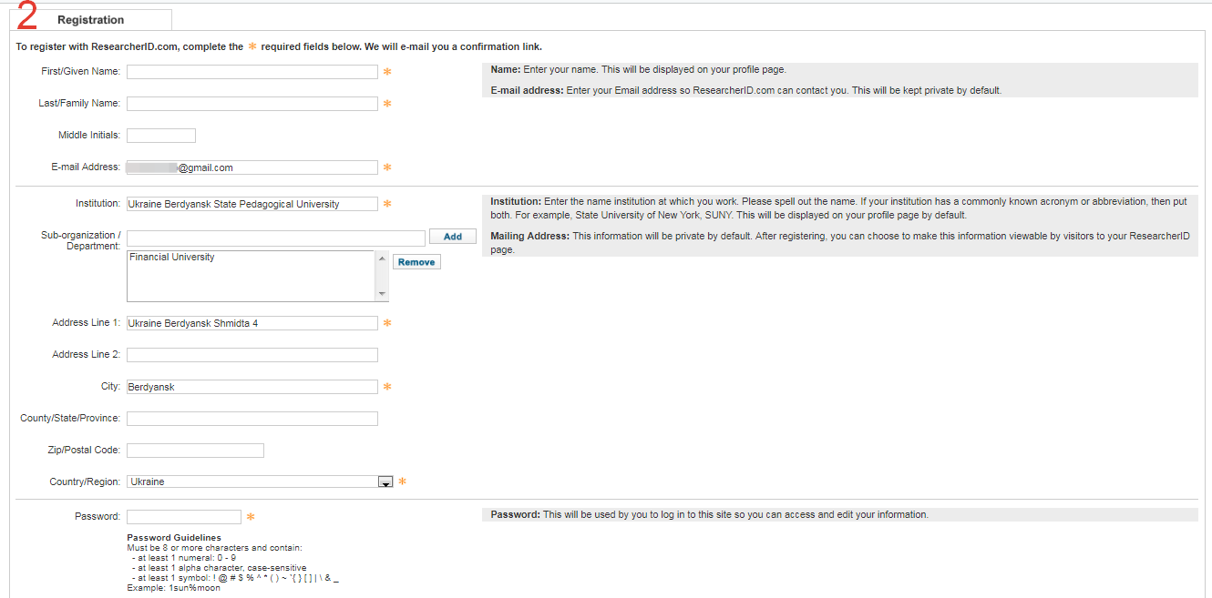

Slide 31
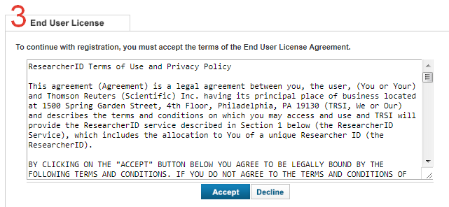
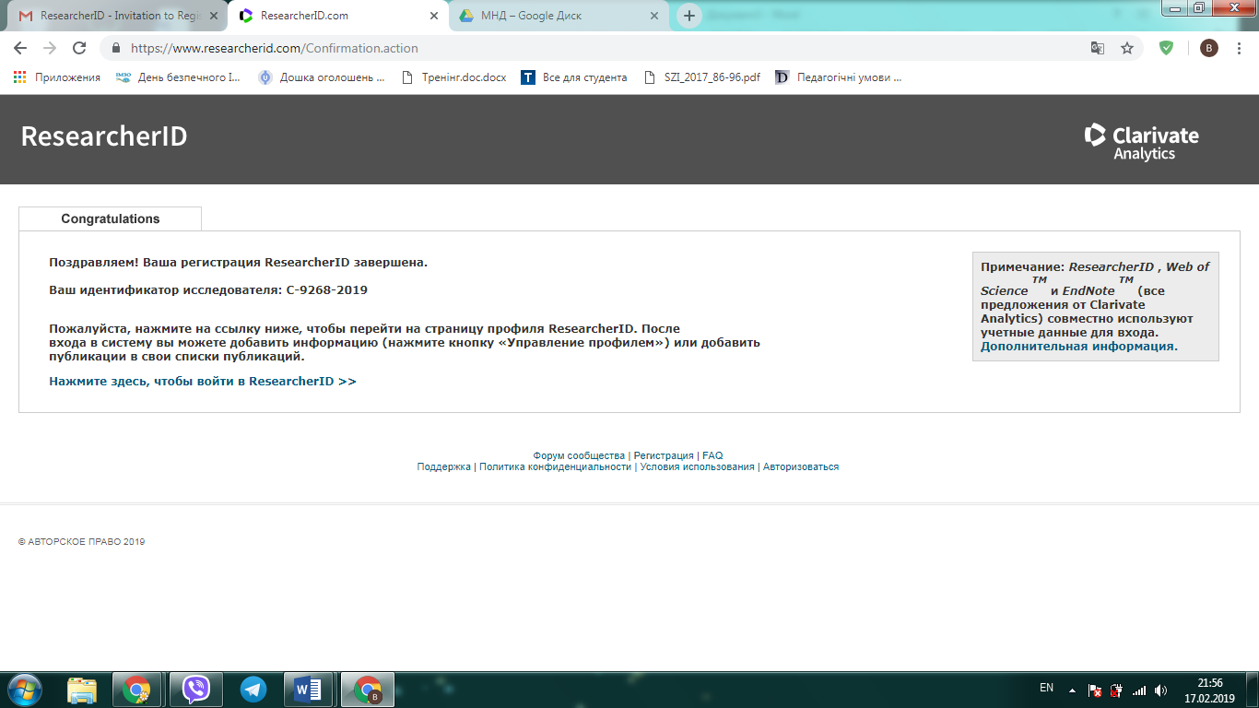

Slide 32
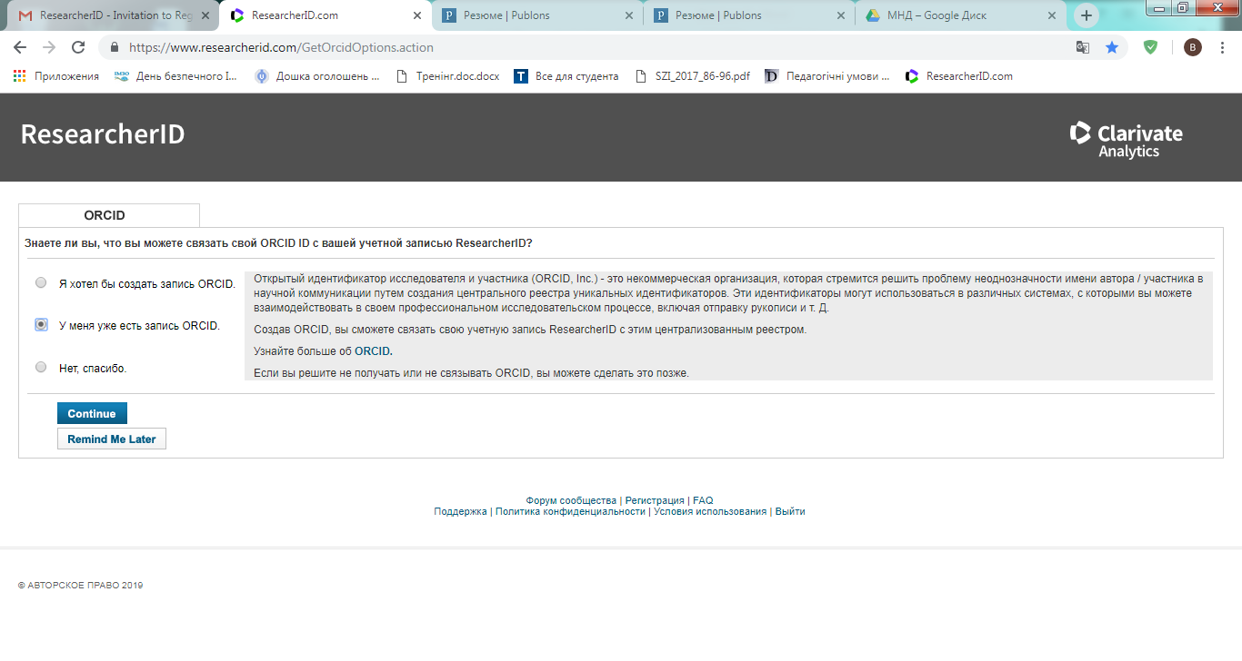

Slide 33
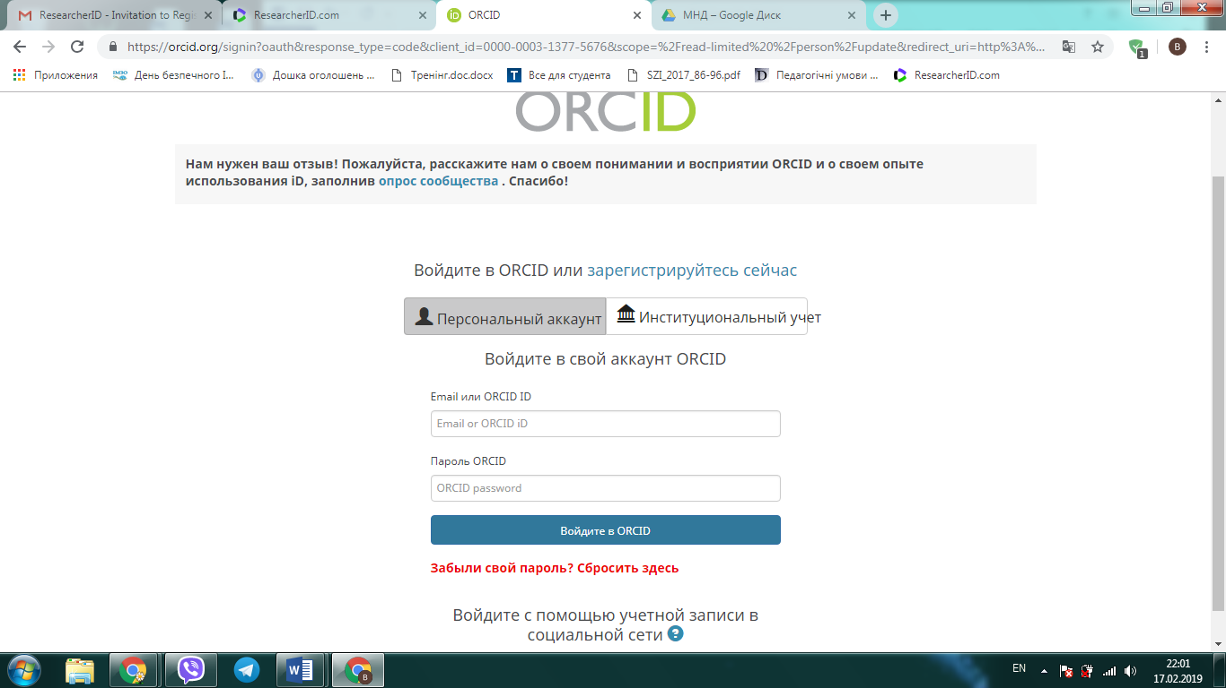

Slide 34
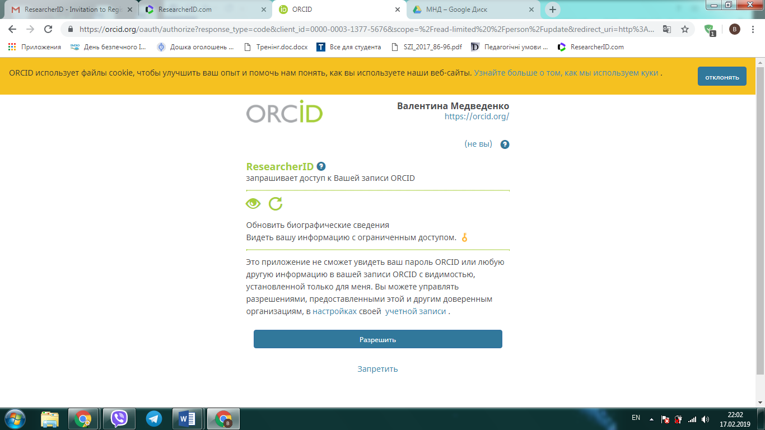

Slide 35
4. ResearchGate
Пошукова система ResearchGate – безкоштовна соціальна мережа і засіб співпраці вчених всіх наукових дисциплін. Вона надає такі мережеві додатки, як семантичний пошук (пошук по анотації), спільне використання файлів, обмін базою публікацій, форуми, методологічні дискусії і так далі. Учасники можуть створювати свій персональний блог всередині мережі

Slide 36
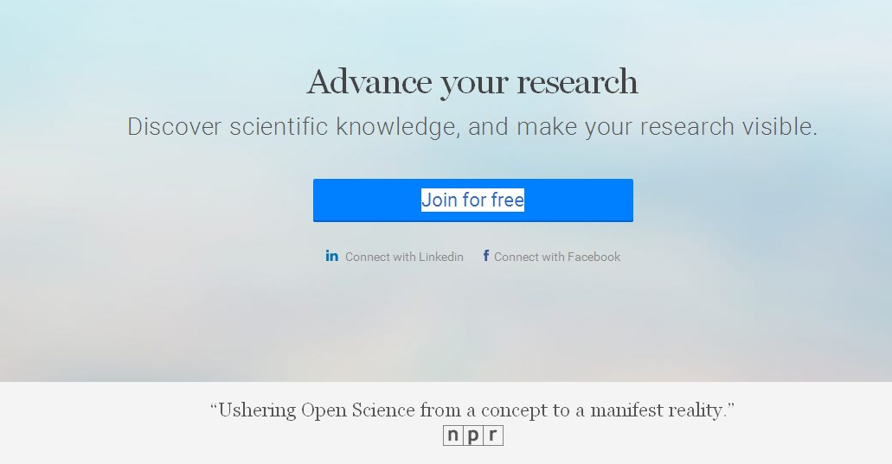
Реєстрація в ResearchGate https://www.researchgate.net/

Slide 37
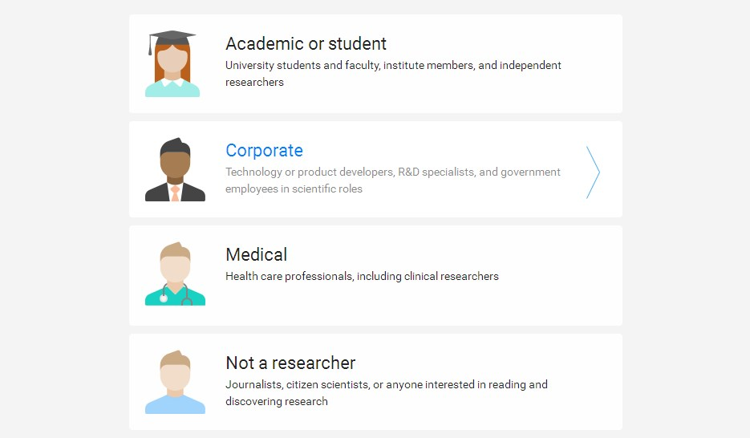

Slide 38
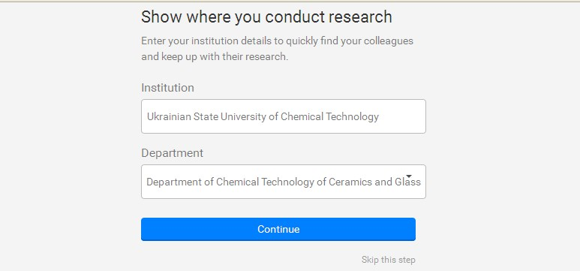

Slide 39
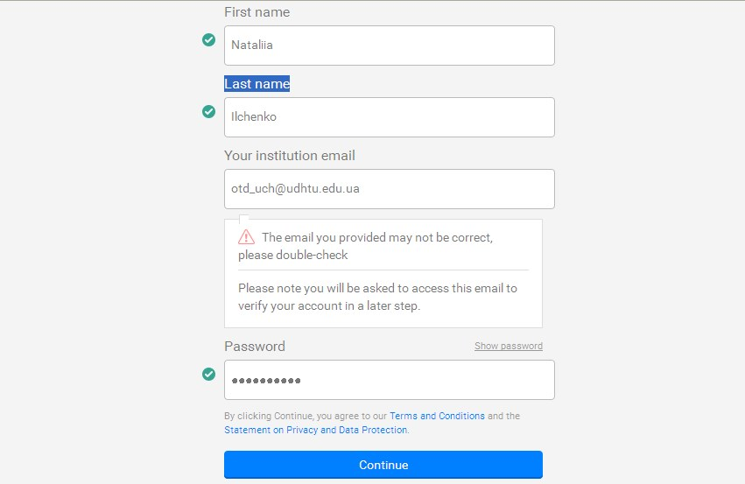

Slide 40
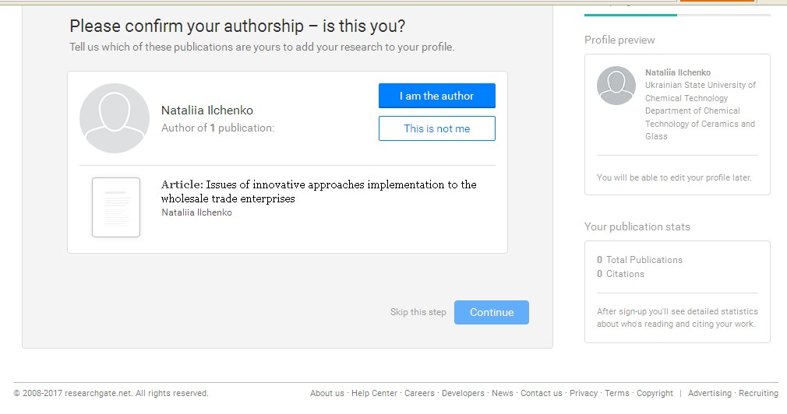

Slide 41
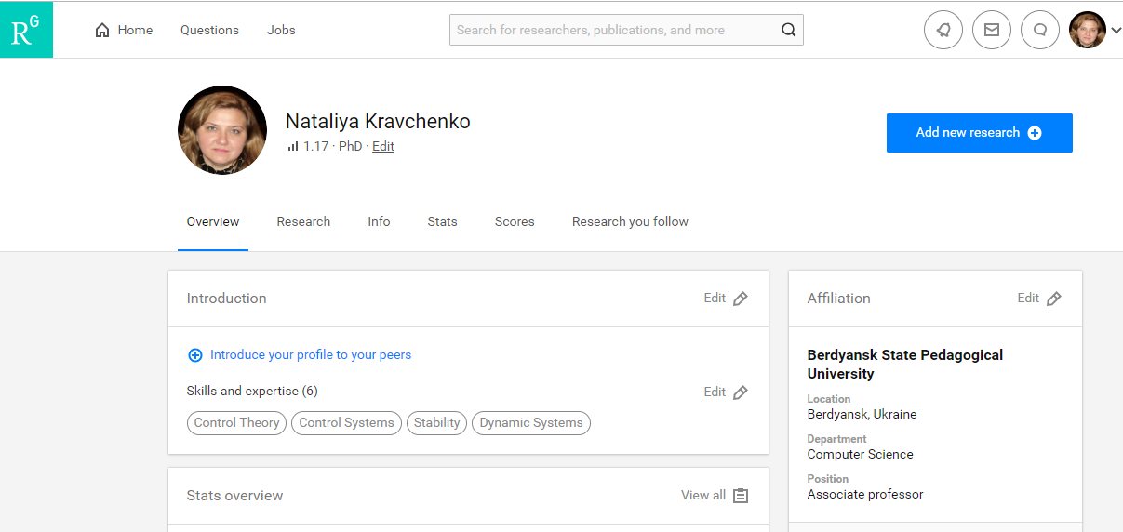

Slide 43
Дякую за увагу !

